Slide 1

基于数据库的MIS系统
-网上购物的信息管理系统
开题答辩
第四组 组长：骆鋆
成员 ：张凯歌，张佳讯，庞丁硕
汇报人：张佳讯

Slide 2

1.
项目管理
目录
2.
软件定义
3.
成果展示
Display of Results
4.
工作小组成员贡献
Working group members contribute

Slide 3

01
项目管理

Slide 4
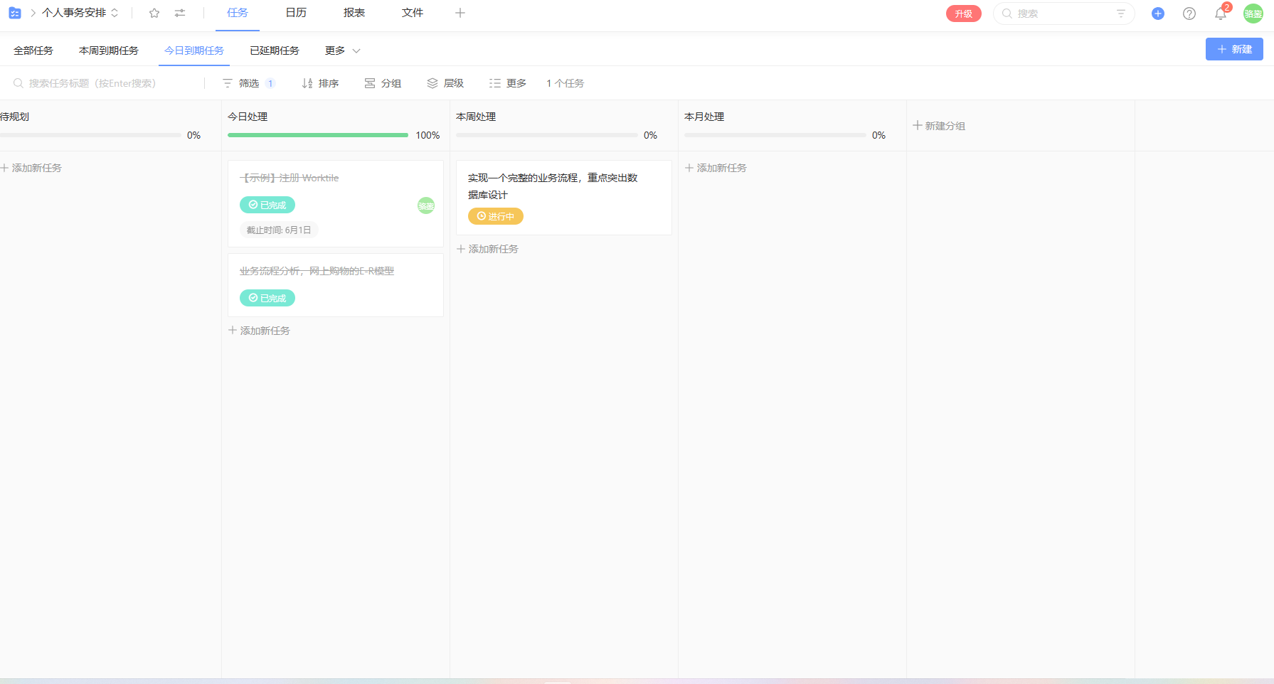
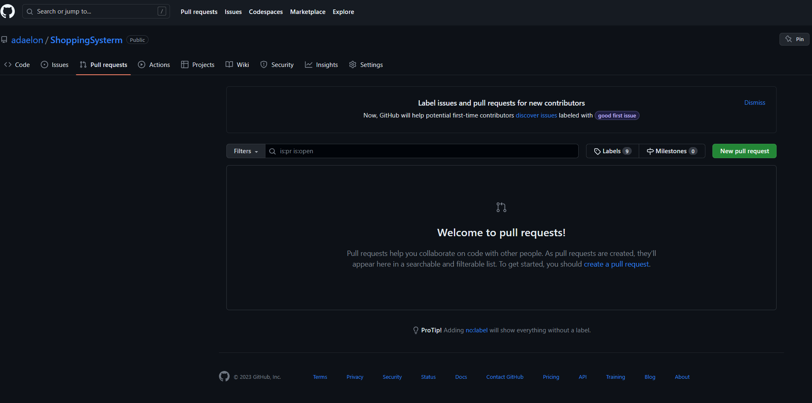
项目管理平台
使用worktile完成对项目的进度安排
使用Github完成对项目的代码管理

Slide 5
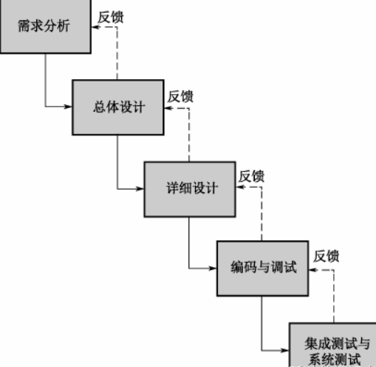
开发模型
瀑布模型

Slide 6
02
软件定义

Slide 7
软件名称
名称：网上购物平台
业务流程：
用户需要在系统中注册基本信息，系统将把用户的信息记录到对应的数据库表结构中。
用户可以向平台对物品申请“加入购物车”动作，直到最后用户清空购物车，并选择结账方式，管理系统将把用户的购物信息存入新的表结构中

Slide 8
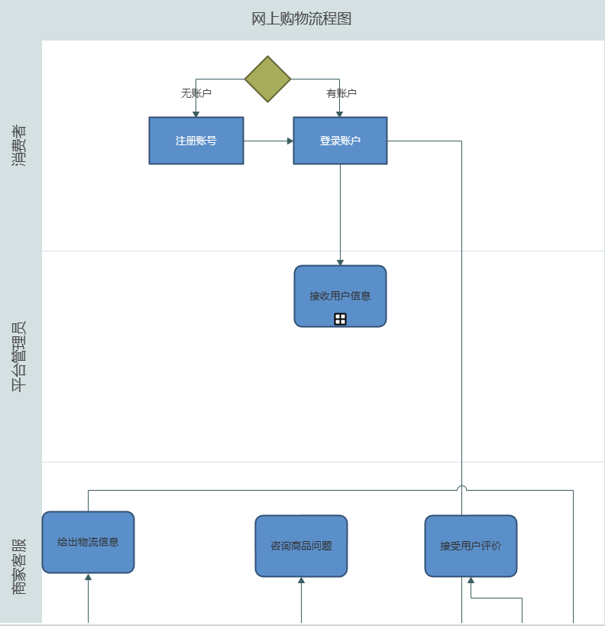
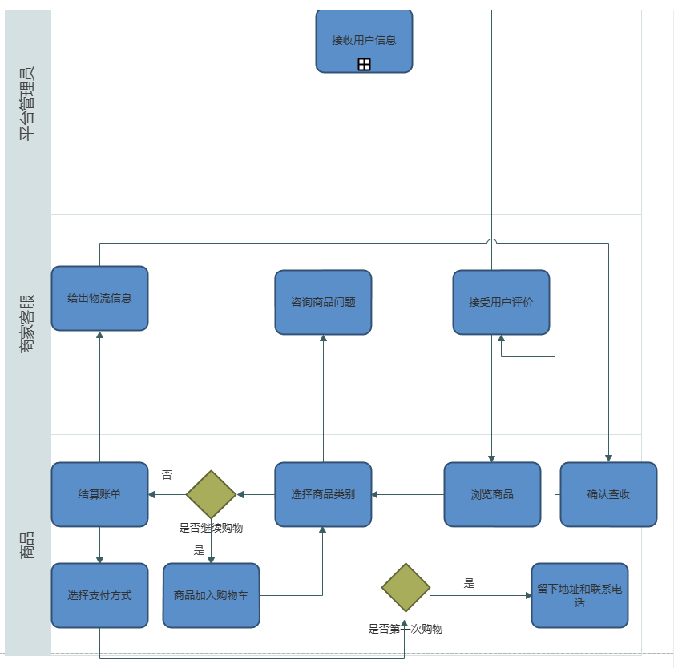
业务流程

Slide 9
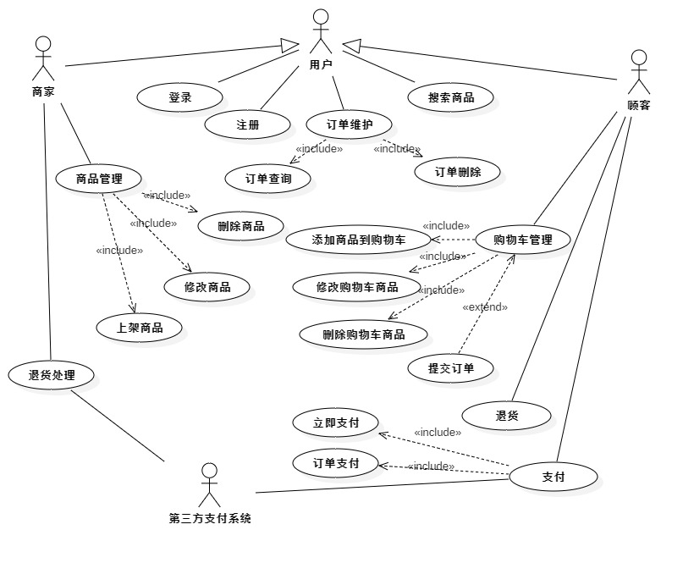
需求分析
需求分析：
购物功能
支付功能
评价与评论
售后服务

Slide 10
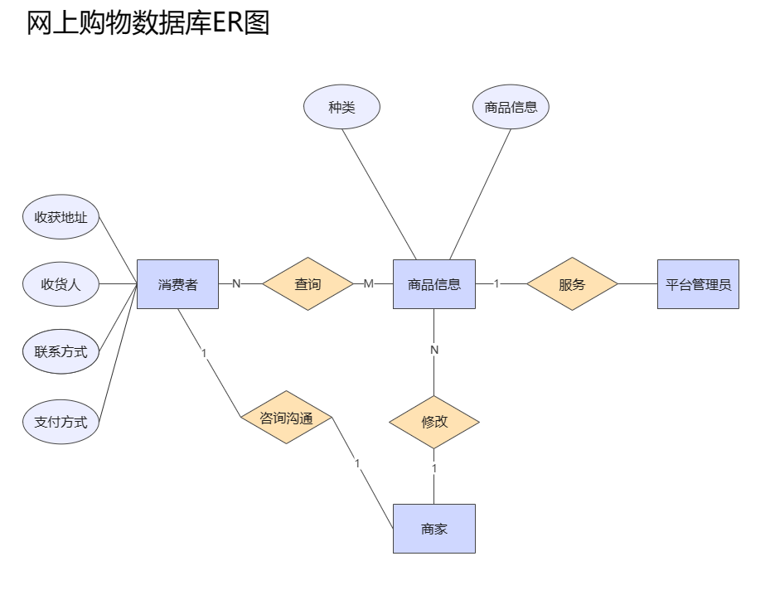
需求分析
需求分析：
购物功能
支付功能
评价与评论
售后服务

Slide 11
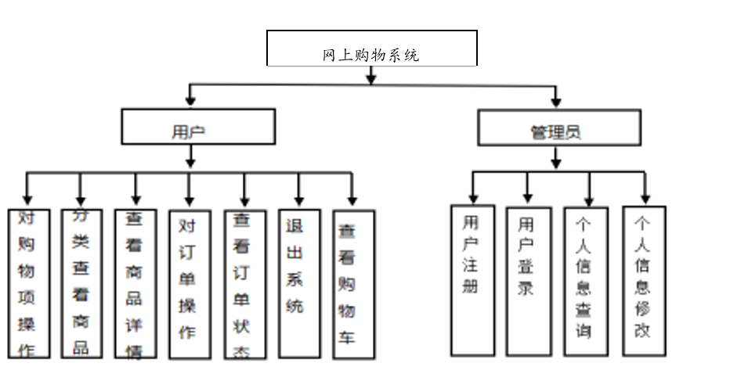
功能点
基础功能：
图形界面
商品的分类浏览
商品信息的管理
用户的注册登录
订单的创建与删除
用户信息管理
拓展功能：
商品搜索
高级搜索
商品推荐

Slide 12
技术方案
整体方案：
Springboot+Vue搭建前后端分离项目
采用B/S架构，系统通过浏览器访问完成相关功能
使用关系性数据库

Slide 13
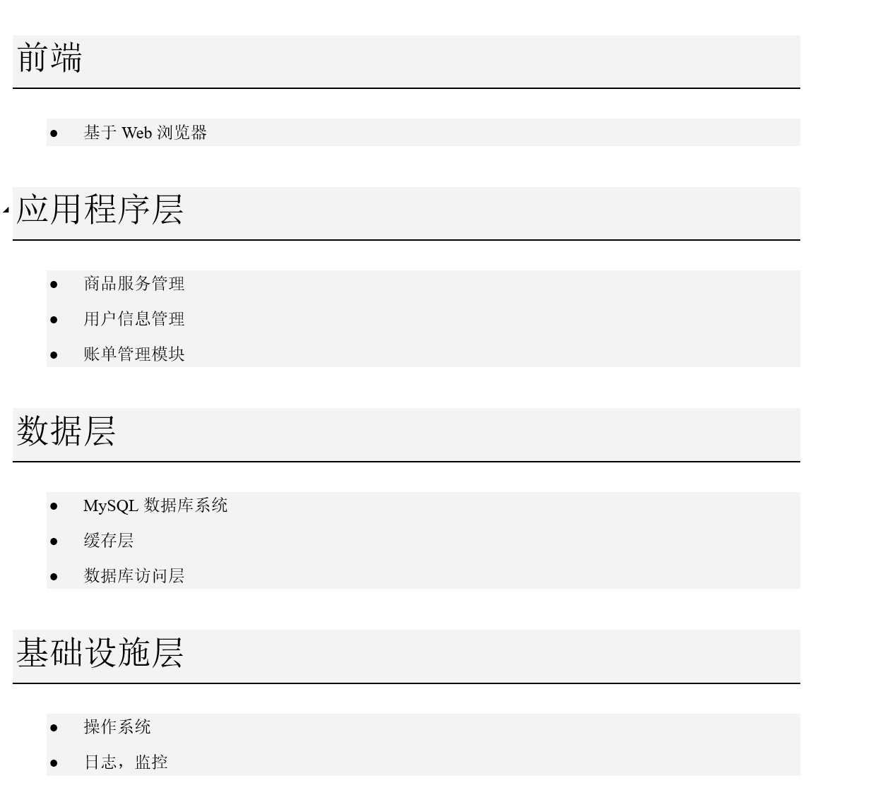
系统技术架构图

Slide 14
03
已完成工作
Display of Results

Slide 15
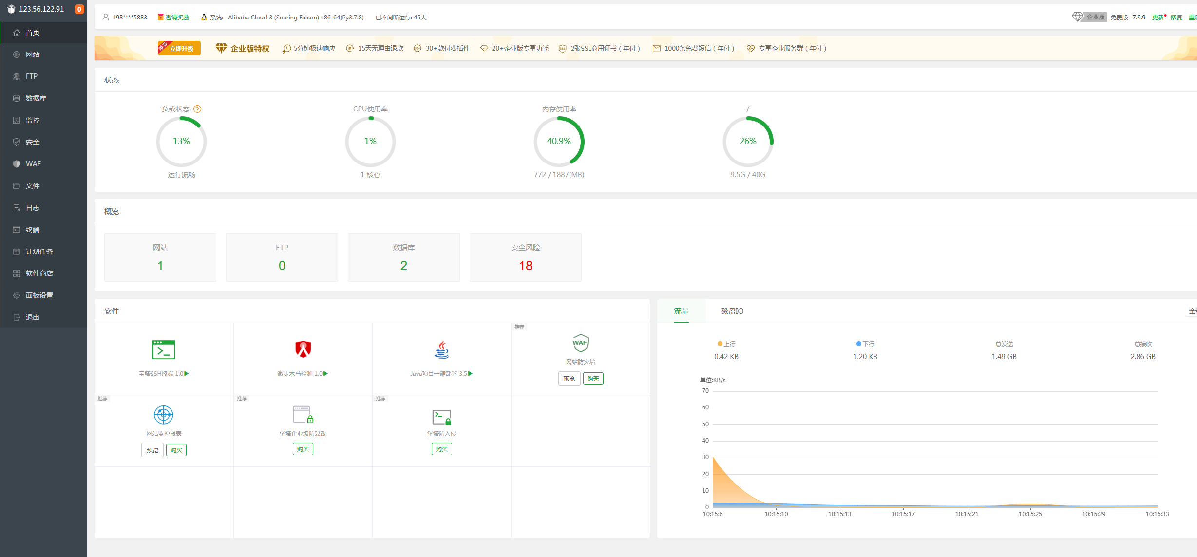
已完成工作
服务器系统搭建和环境配置
具体技术学习

Slide 16
04
工作小组成员贡献
Working group members contribute

Slide 17
工作小组成员贡献
Working group members contribute
骆鋆
张凯歌
30%
30%
张佳讯
庞丁硕
30%
10%

